Slide 1
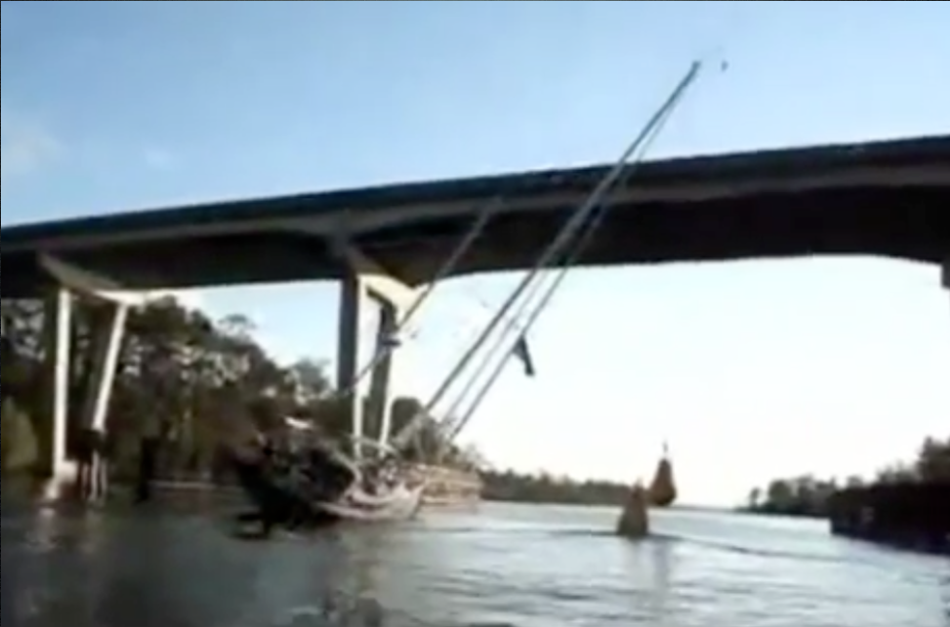

Slide 2
21,66 m
18m
56°

